Slide 1
Zasady prawidłowego żywienia
Monika Bajor –
dietetyk kliniczny

Slide 2
"Twoje pożywienie powinno być lekarstwem, a twoje lekarstwo powinno być pożywieniem"
Hipokrates

Slide 3
Determinanty zdrowia

Slide 4
Koncepcja „pól zdrowia” Lalonde

Slide 5
Styl życia - zbiór decyzji (działań) jednostki, które wpływają na jego zdrowie i które jednostka może w mniejszym lub większym stopniu kontrolować.
- racjonalne żywienie
- aktywność fizyczna
- brak uzależnień

Slide 6
Żywienie a zdrowie
Wzrost, rozwój człowieka, zdrowie, sprawność fizyczna, samopoczucie
Nie tylko ilość ale i jakość !
Nieprawidłowe żywienie - przyczyna chorób dietozależnych

Slide 7
Nadwaga i otyłość - skutki
Cukrzyca
Choroba niedokrwienna serca
Udar niedokrwienny mózgu
Choroba nadciśnieniowa
Nowotwory
Choroba zwyrodnieniowa kości i stawów
Choroby układu oddechowego

Slide 8
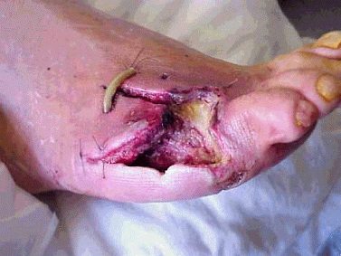
Powikłania cukrzycy- zespół stopy cukrzycowej

Slide 9
Ze skrajności w skrajność – niedożywienie i jej skutki
Częste infekcje
Anemia
Nadpobudliwość, depresja, zaburzenia pamięci
Rzeszotowienie kości, próchnica
Choroby dziąseł
Osłabienie wzroku
Nocne kurcze łydek
Wypadanie włosów
Zaburzenia rytmu serca

Slide 10
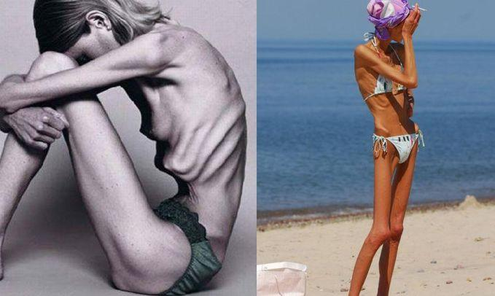

Slide 11
Palenie tytoniu – zagrożenia zdrowotne
przewlekła choroba płuc
rak wargi, jamy ustnej i gardła
nowotwory złośliwe tchawicy, oskrzeli, płuc
inne nowotwory złośliwe
choroby układu sercowo-naczyniowego

Slide 12
Alkohol – zagrożenia zdrowotne
marskość wątroby
choroba niedokrwienna serca
udar niedokrwienny mózgu
zaburzenia depresyjne
rak wargi, jamy ustnej, gardła, przełyku
zatrucia
wypadki samochodowe
inne urazy niezamierzone

Slide 13
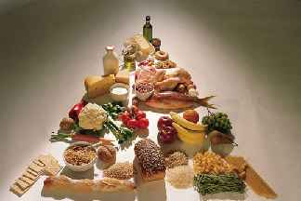
Racjonalne żywienie
polega na systematycznym dostarczaniu organizmowi wszystkich niezbędnych składników odżywczych w ilościach i proporcjach odpowiadających jego potrzebom.

Slide 14
CAŁODZIENNY JADŁOSPIS POWINIEN BYĆ DOSTOSOWANY DO:
potrzeb fizjologicznych ustroju - wieku, płci, aktywności fizycznej, stanu zdrowia, rodzaju wykonywanej pracy
zwyczajów żywieniowych i upodobań
sezonowości występowania niektórych produktów spożywczych
stosowanych technik kulinarnych przy przygotowywaniu posiłków oraz pracochłonności przyrządzanych potraw,
możliwości finansowych (zamiana produktów droższych na tańsze o podobnej wartości odżywczej)

Slide 15
Zasady prawidłowego żywienia
1. Dbaj o różnorodność spożywanych pokarmów.
2. Strzeż się nadwagi i otyłości, bądź aktywny ruchowo!
3. Produkty zbożowe powinny być głównym źródłem energii w pożywieniu.
4. Mleko i przetwory mleczne są najważniejszymi źródłami białka w diecie.
5. Mięso spożywaj z umiarem (jedz głównie ryby i chudy drób).
6. Codziennie spożywaj dużo warzyw i owoców
7. Ogranicz spożycie tłuszczów, szczególnie zwierzęcych.
8. Zachowaj umiar w spożyciu cukru i słodyczy.
9. Ogranicz spożycie soli.
10. Pij wystarczającą ilość wody.
11. Unikaj alkoholu.

Slide 16
Ilość posiłków
4-5 posiłków dziennie
Najważniejsze śniadanie !
Ostatni posiłek 2-3 godziny przed snem

Slide 18
Aktywność fizyczna
↓ stężenia cholesterolu całkowitego i frakcji LDL we krwi
↑ stężenia frakcji HDL cholesterolu
poprawa tolerancji insuliny i ↓ zawartości we krwi glukozy
regulacja masy ciała
↓ zawartości wolnych rodników i nadtlenków lipidowych we krwi
korzystny wpływ na masę kośćca (zmniejszenie utraty Ca)
skrócenie pasażu jelitowego
regulacja ciśnienia krwi
sprzyja równowadze psychicznej i osłabia objawy depresji
↑ wydolność układu oddechowego
wzmacnia serce i układ krwionośny
dotlenia organizm
pozwala utrzymać upragnioną linię
↓ ryzyko miażdżycy oraz chorób serca
poprawia kondycje
pozwala zachować dobra kondycje do późnych lat

Slide 19
Produkty zbożowe – min. 5 porcji dziennie
Przykłady 1 porcji produktów zbożowych:
– 1 kromka chleba (50 g)
– 1/2 dużej bułki lub 1 mała (50 g)
– 4 kromki pieczywa chrupkiego
– 1/2 szklanki gotowanej kaszy lub ryżu (30 g suchego produktu)
– 30 g mąki
– 2/3 szklanki gotowanego makaronu (nitki) = 30 g suchego produktu
– 1/2 szklanki gotowanej owsianki (25 g suchych płatków).

Slide 20
Warzywa i owoce – 700-1000 g dziennie
warzywa – 4 porcje
Przykłady 1 porcji warzyw:
– 400 g liści sałaty
– 250 g pomidorów
– 200 g marchwi po oczyszczeniu
– 200 g buraków po oczyszczeniu
– 200 g papryki po oczyszczeniu
– 100 g selera po oczyszczeniu.

Slide 21
Owoce – 3 porcje
Przykłady 1 porcji owoców:
– 1 duży owoc: jabłko, pomarańcza, banan, gruszka, brzoskwinia (200 g)
– 3 mniejsze owoce: morele, śliwki, kiwi, itp. (200 g)
– maliny, winogrona, agrest, wiśnie, porzeczki (150 g).

Slide 22
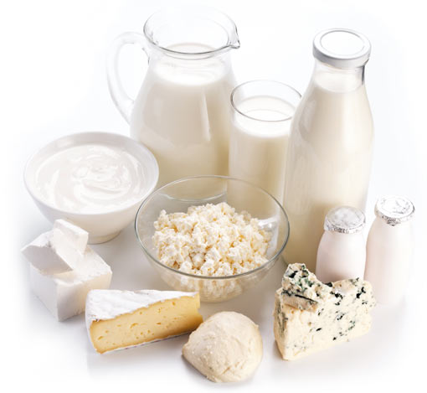
Mleko i produkty mleczne – 2 porcje dziennie
Przykłady 1 porcji:
– 300 ml (duży kubek) mleka (0,5%) lub kefiru
– 40 g sera żółtego
– 200 g jogurtu

Slide 23
Mięso, ryby, drób, wędlina, jaja i nasiona roślin strączkowych – 1-2 porcja dziennie
Przykłady 1 porcji:
– 100 g chudej cielęciny, wołowiny, jagnięcia lub wieprzowiny (produkt surowy bez kości)
– 2 jaja
– 40 g suchego grochu lub fasoli (2/3 szklanki po ugotowaniu)
– 100 g ryby (filety; produkt surowy)
– 100 g białego drobiu bez kości lub 150 g z kością (produkt surowy)
– kiełbasa krakowska parzona 100 g

Slide 24
Tłuszcze – 2 porcje dziennie
Przykłady 1 porcji:
15g olejów
30 g margaryny

Slide 25
Zwróć uwagę na to co pijesz !
Soki
Sok 100% w kartonie ✓
Sok jednodniowy ✓
Nektary ✗
Napoje ✗
Czytaj etykiety !

Slide 26
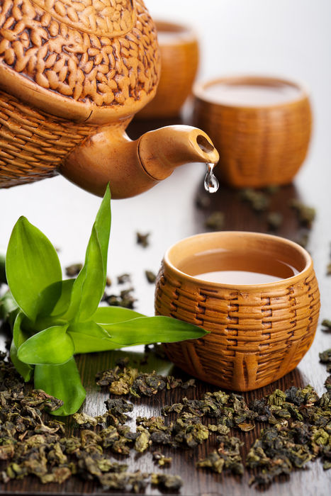
Kawa •Herbata
- antyoksydanty
- kofeina - teina - fluor

Slide 27
Woda
Wypijaj 1,5-2 l wody dziennie
W czasie upałów pij nawet 3 l wody
Pamiętaj !
Pij przed lub po posiłku, nigdy w trakcie

Slide 28
Bibliografia
www.izz.waw.pl
www.dietetycy.org

